Slide 1
ФОТОГРАФИ

Slide 2
ПЛАН
Які існують формати
графічних файлів?
2. Чому їх так багато?
3. Чому потрібно керуватися форматами при застосуванні графічних файлів?
4. Як можна змінити формат файла?
5. Що потрібно зробити
з фотографією, перш ніж
розмістити її на сайт?

Slide 3
Типи графiчних файлiв
Тип файлу
Можливі дії
Перегляд, редагування та стискання файлів
JPEG
Перегляд і стискання файлів
WMF/EMF
Перегляд і редагування лише першої сторінки та стискання файлів
TIFF
Перегляд та стискання файлів
GIF
Перегляд, редагування та стискання файлів
PNG
BMP

Slide 4
PSD
(Photoshop document)
Основна перевага - дозволяє зберігати абсолютно все, що можна створити в програмі Photoshop.
УВАГА!
⬥ З кожною новою версією Photoshop
змінюється і формат PSD.
У PSD використовується стандарт стиснення RLE,
що робить його розміри меншими без втрати якості.
⬥ PSD ідеальний формат для проміжного і подальшого якісного зберігання зображень.

Slide 5
BMP
(Windows Device Independent Bitmap)
Власний формат операційної системи Windows. Підтримує індексованих (256 кольорів) і RGB колір. Даний формат розуміють абсолютно всі графічні і не тільки редактори, що працюють під Windows. На цьому нечисленні достоїнства BMP закінчуються.
Недоліки:
абсолютно не підходить для Інтернету;
це украй невдалий вибір для подальшого роздруку;
займає невиправдано багато місця;

Slide 6
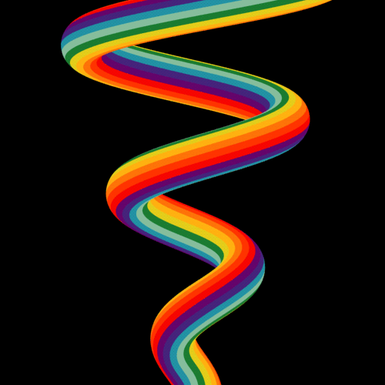
GIF
(Compuserve Graphics
Interchange Format)
Анімація, прозорість зробили
GIF одним з форматів,
що активно використовуються
у всесвітній мережі.
ςАле основний його недолік –
відображення тільки 256 кольорів.

Slide 7
EPS
(Encapsulated Postscript)
Postscript - одне з найважливіших понять в сучасній комп'ютерній графіці. Це мова опису сторінок
для Postscript принтерів, до яких відносяться більшість сучасних професійних пристроїв.
Даний формат може зберігати в собі інформацію абсолютно будь-яких колірних моделях, включаючи Duotone.

Slide 8
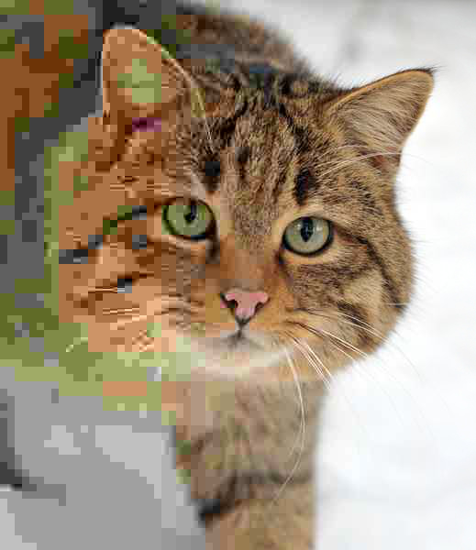
JPEG
(Joint Photographic Experts Group)
 Не дивлячись на те, що ми розглядаємо Jpeg як графічний формат, насправді це перш за все принцип стиснення, один з самих поширений в даний час.
JPEG далеко не кращий формат для зберігання ваших ілюстрацій з метою подальшого редагування. При кожному відкритті і подальшому закритті файлу він переписується наново, а отже, якість ще більше падає. Через деякий час зображення може стати абсолютно непридатним.

Slide 9
PDF
(Portable Document Format)
Цей формат, розроблений для швидкої передачі по мережах інформації різного типу, в основному верстаних документів.
На сьогоднішній день в PDF можуть входити графіка, текст, гіперпосилання, звук, відео і інше.

Slide 10
PNG
(Portable Network Graphics)
Третій кит (перші два - це JPEG і GIF), на якому тримається графіка в Інтернет. Найперспективніший формат для розвитку усесвітньої мережі.
 PNG це молодий формат, спеціально розроблений як заміна для не відповідаючого потребам часу Gif. PNG, на відміну від Gif, використовує будь-яку кількість кольорів, навіть 48-бітовий колір. Вбудована гамма дозволяє правильно відображати кольори на всіх комп'ютерах, незалежно від платформи.

Slide 11
Дякуємо
за увагу!
Дуркач М.
Павлишин М.
Пасiчник М.
Федура В.
Челяк М.

